Slide 1
Руководство по регистрации
в ЭБС «Букап»
для пользователей институтов.

Slide 2
Зарегистрироваться, как пользователь института двумя способами:
1 способ:
- Регистрироваться на сайте. Получить ссылку доступа на свою электронную почту и зайти по ней на сайт.

Slide 3
- Зайти в личном кабинете в «мои организации».

Slide 4
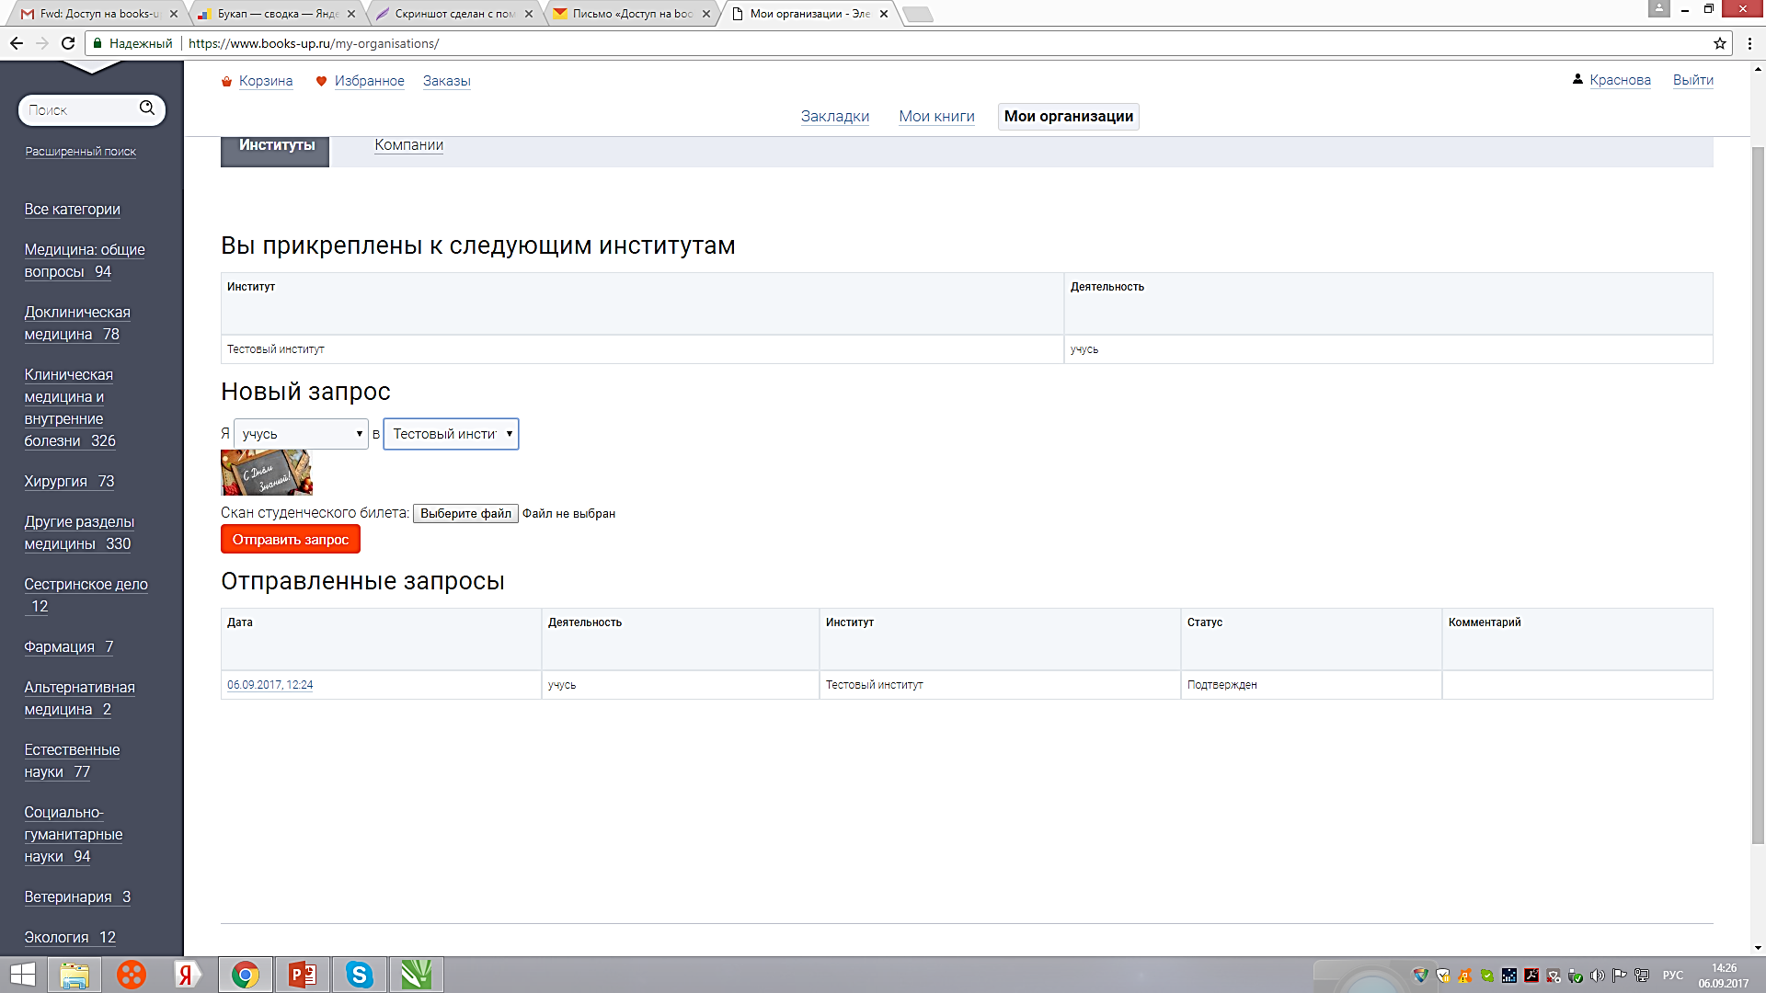
- Через вкладку «мои организации» отправить запрос выбранному институту на добавление себя, как пользователя Института

Slide 5
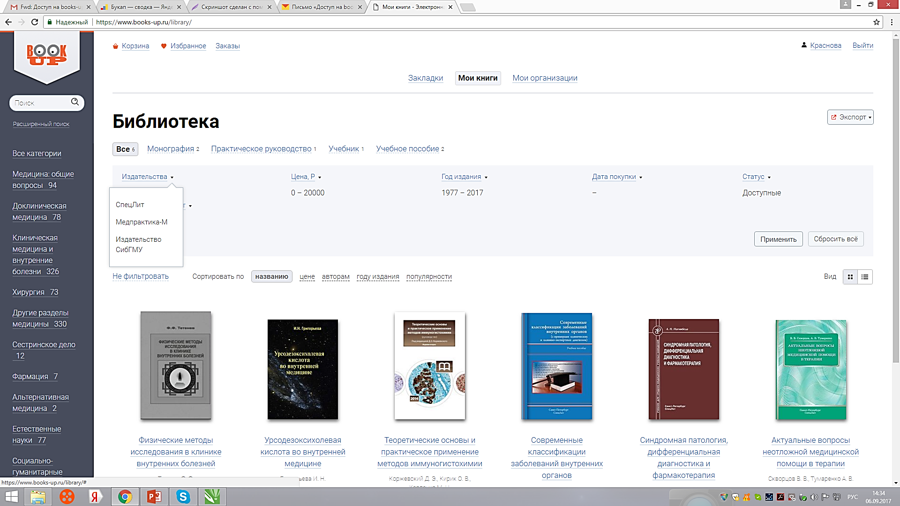
- Теперь Вы прикреплены к институту и имеете доступ к подпискам института и к полному функционалу своего личного кабинета.

Slide 6
2 способ:
- Войти на сайт в сети вашего института, при этом Вам будут сразу доступны книги института. А для получения доступа с внешних компьютеров, Вам нужно зарегистрироваться

Slide 7
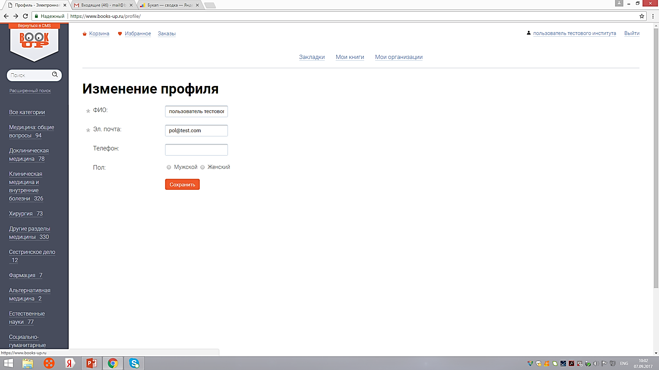
- При регистрации на сайте в компьютерной сети вашего института, Вы автоматически прикрепляетесь к данному институту.

Slide 8
- Вы имеете доступ к подписке института и к полному функционалу своего личного кабинета из дома или другого места.

Slide 9
Спасибо за внимание!

